Slide 1
Bài 1 Nhập môn Lập trình Web
Môn học: Building Interactive Websites

Slide 2
Mục tiêu (1)
Kết thúc bài học này, học viên sẽ:
Hiểu nội dung, yêu cầu, lịch trình và kết quả của môn học WF
Hiểu được Internet, Web, trình duyệt
Hiểu về cấu trúc trang web, các thẻ HTML cơ bản
Hiểu được cú pháp của HTML, ghi chú trong HTML
Hiểu được các khái niệm tag, element, attribute trong HTML
Hiểu được ý nghĩa và cách vận hành của git
Cài đặt và sử dụng WebStorm

Slide 3
Mục tiêu (2)
Tạo được một trang web đơn giản với HTML
Đưa được các hình ảnh vào trang web
Tạo được các loại tiêu đề văn bản
Tạo được các đoạn văn bản
Tạo được các liên kết trong trang web
Tạo tài khoản GitHub và sử dụng các lệnh git để đưa mã nguồn lên và lấy mã nguồn về
Thành lập nhóm
Lựa chọn dự án cho môn học

Slide 4
Giới thiệu về môn học WF
Mục đích: Trang bị cho học viên những kiến thức và kỹ năng cơ bản về phát triển các ứng dụng web đơn giản.
Thời gian: 14 buổi
Học liệu:
http://agilearn.vn
Các tài liệu tham chiếu bên ngoài
Sản phẩm:
Sản phẩm phát triển theo các nhóm

Slide 5
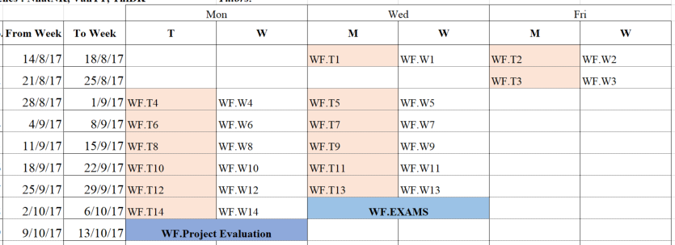
Thời khóa biểu

Slide 6
Internet và Web
Internet là gì?
Internet được dùng vào những lĩnh vực nào?
Web (Word Wide Web) là gì?
Web được dùng để làm gì?
Internet và Web khác nhau như thế nào?
Ai quản lý Internet?
Ai quản lý web?
Đâu là các rủi ro và nguy cơ khi sử dụng Internet và Web?

Slide 7
Internet là gì?
Internet là một hệ thống toàn cầu bao gồm nhiều mạng máy tính được kết nối với nhau thông qua giao thức TCP/IP.
Internet là một mạng lưới của các mạng lưới.
Internet được sử dụng rộng rãi trong hầu hết tất cả các lĩnh vực của cuộc sống: giáo dục, y tế, giao thông, thể thao, giải trí…

Slide 8
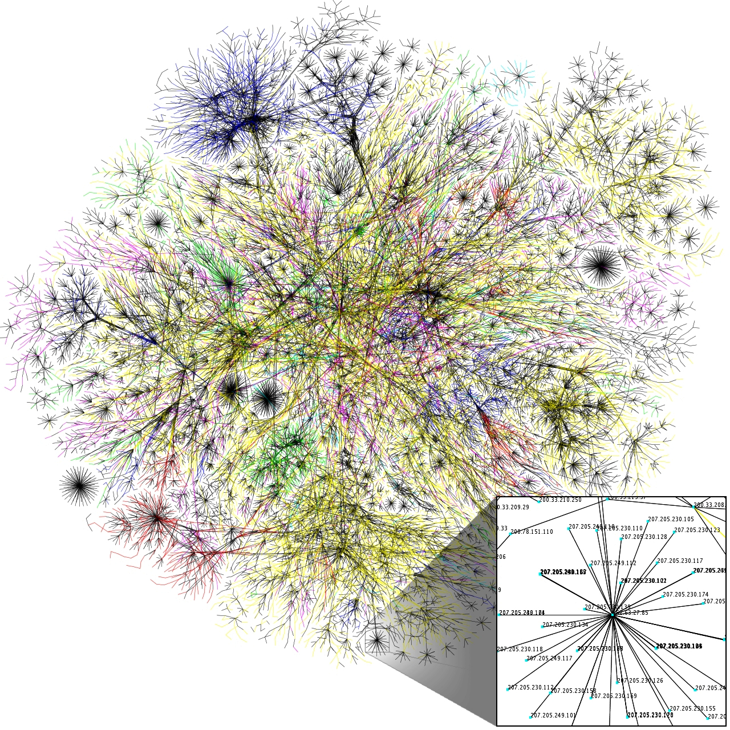
Mô hình mạng lưới của Internet
Ảnh: Wikipedia
Mỗi thiết bị tham gia vào mạng Internet đều có một địa chỉ IP dùng để xác định thiết bị đó.

Slide 9
World Wide Web (www)
World Wide Web (còn được gọi ngắn gọn là Web) là một không gian thông tin được dùng để chia sẻ các tài liệu và tài nguyên khác trên Internet thông qua các đường dẫn URL.
Các tài liệu Web có thể liên kết với nhau thông qua các liên kết (link)
Các tài liệu và tài nguyên Web được lưu trữ trên các máy chủ dịch vụ web (Web Server).
Chúng ta có thể sử dụng trình duyệt (browser) để truy cập các tài liệu web.

Slide 10
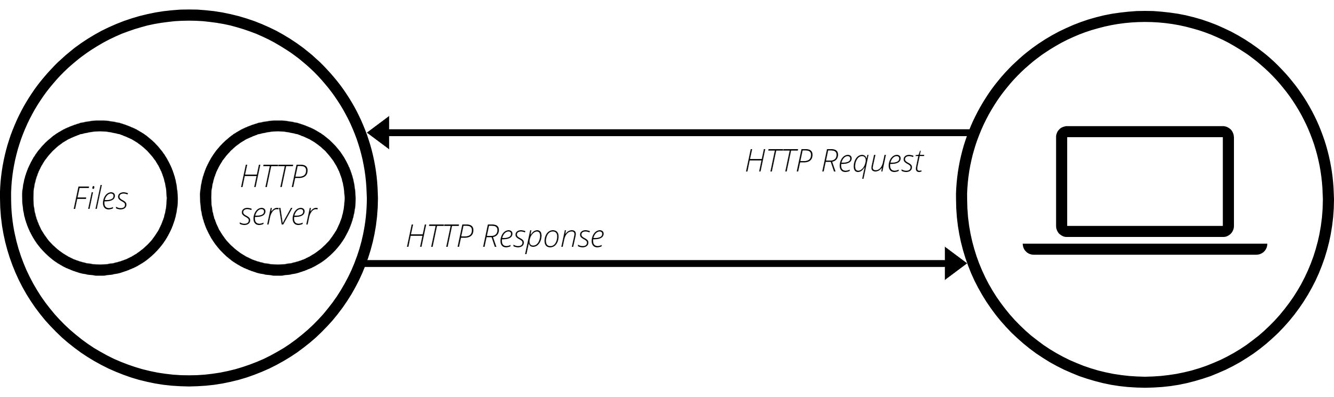
Truy cập tài nguyên Web
Web Server
Browser

Slide 11
Câu hỏi mở
Web được dùng để làm gì?
Internet và Web khác nhau như thế nào?
Ai quản lý Internet?
Ai quản lý web?
Đâu là các rủi ro và nguy cơ khi sử dụng Internet và Web?

Slide 12
Website và Web page
Website là gì?
Website và Web page khác nhau như thế nào?
Website được sử dụng để làm những gì?
Ai tạo ra các Website?
Các Website được đặt ở đâu?
Làm thế nào để truy xuất vào một trang Web?
Trình duyệt là gì? Có những trình duyệt nào?
Có thể sử dụng Website mà không cần Internet được không?

Slide 13
Website và Webpage
Webpage: Một tài liệu Web
Website: Tập hợp nhiều tài liệu Web có liên quan với nhau
Webpage được tạo ra bằng ngôn ngữ HTML
Webpage có thể bao gồm các nội dung khác: ảnh, video…
Website được đặt trên một hoặc nhiều Web Server
Chúng ta sử dụng trình duyệt (browser) để xem các Webpage

Slide 14
Trình duyệt
Là một phần mềm dùng để xem các Webpage
Có nhiều trình duyệt khác nhau:
Microsoft Edge
FireFox
Chrome
Opera
Safari
…
Trình duyệt đọc mã HTML và hiển thị giao diện trang web theo các quy tắc được quy định từ trước

Slide 15
Câu hỏi mở
Website được sử dụng để làm những gì?
Ai tạo ra các Website?
Có thể sử dụng Website mà không cần Internet được không?

Slide 16
HTML, CSS và Javascript
HTML là gì?
HTML được sử dụng để làm gì?
CSS là gì?
CSS được sử dụng để làm gì?
Javascript là gì?
Javascript được sử dụng để làm gì?

Slide 17
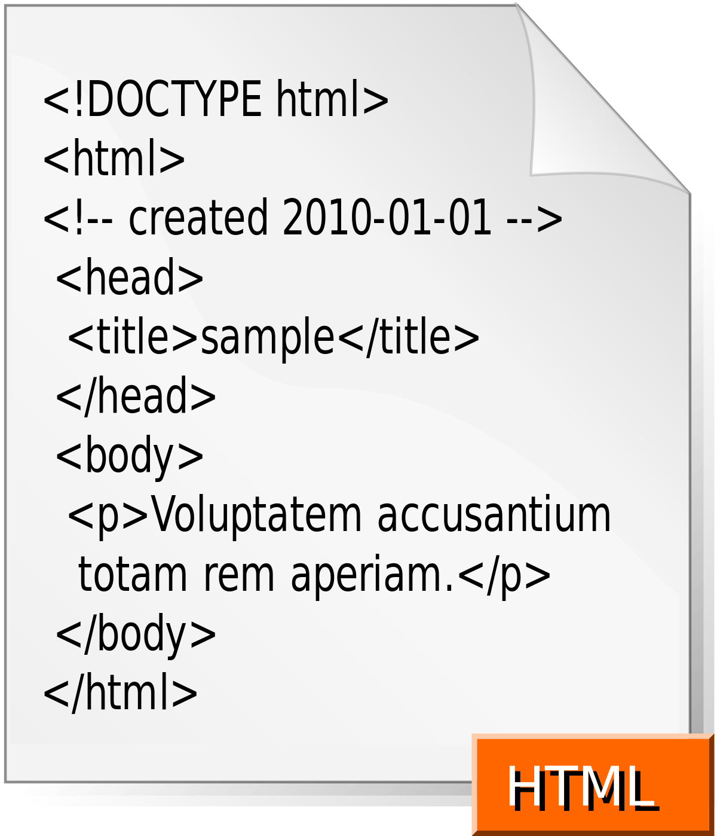
HTML
HTML là ngôn ngữ được sử dụng để tạo ra các Webpage
HTML là viết tắt của chữ Hypertext Markup Language (Ngôn ngữ Đánh dấu Siêu Văn bản)
Đánh dấu: sử dụng các thẻ
Siêu văn bản: có thể đi đến văn bản khác thông qua các liên kết (link)
Ảnh: Wikimedia

Slide 18
CSS
CSS là ngôn ngữ dùng để định dạng cho văn bản HTML
CSS có thể dùng để:
Bố cục trang web
Trang trí trang web
Định dạng chữ
Tạo các hiệu ứng
…

Slide 19
Javascript
Javascript là một ngôn ngữ lập trình
Javascript chạy trên các trình duyệt
Javascript được sử dụng để tăng tính tương tác của trang web
Javascript có thể phản hồi tương tác của người dung
Javascript có thể điều khiển giao diện trang web
Ngày nay, Javascript còn được sử dụng để tạo các ứng dụng ở phía Server

Slide 20
Các thẻ HTML (1)
Một file HTML được lưu với đuôi file là .htm hoặc .html
Một tài liệu HTML được tạo thành từ các thẻ (tag)
Mỗi thẻ HTM bao gồm thẻ mở và thẻ đóng: <tag> và </tag>
Có nhiều thẻ HTML được sử dụng với các mục đích khác nhau:
<p>: hiển thị đoạn văn bản
<h1>: hiển thị tiêu đề to
<a>: hiển thị một liên kết
<img>: hiển thị một hình ảnh
…

Slide 21
Các thẻ HTML (2)
Một thẻ trong HTML có thể có thêm các thuộc tính:
Ví dụ: <a href=“http://codegym.vn”>CodeGym</a>
Giá trị của thuộc tính phải nằm trong dấu nháy kép (“”)
Có thể viết chú thích (comment) trong HTML
Ví dụ: <!– Đây là một chú thích →

Slide 22
Cấu trúc một tài liệu HTML cơ bản
Một trang HTML cơ bản bao gồm các thẻ: <html>, <head>, <body>, <title>
<html>
<head>
<title>This is the title</title>
</head>
<body>
This is the body
</body>
</html>

Slide 23
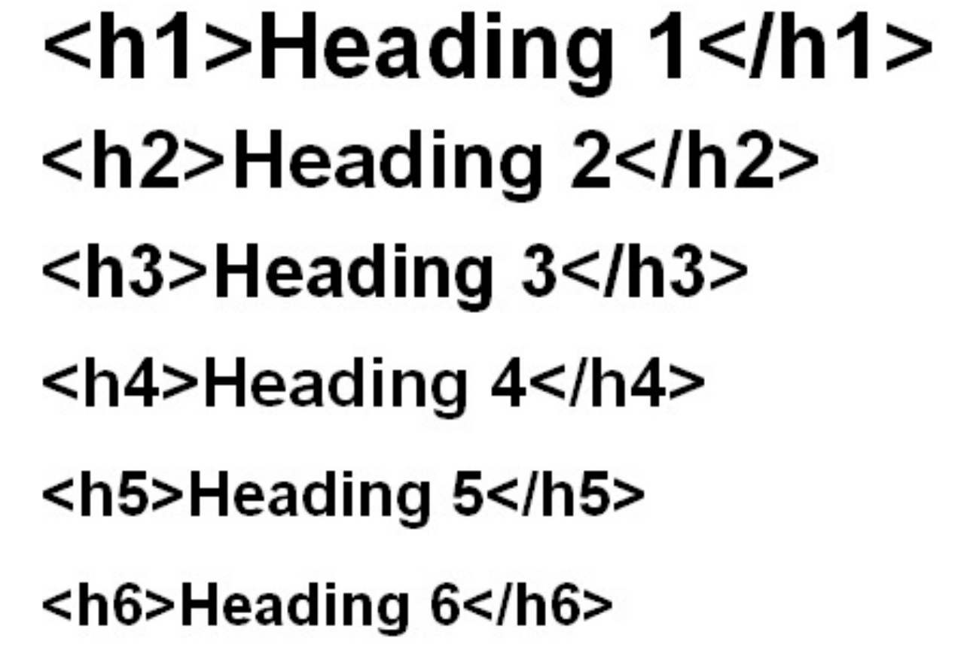
Các thẻ tạo tiêu đề <h1>...<h6>
Các thẻ <h1>, <h2>, <h3>, <h4>, <h5>, <h6> được sử dụng để hiển thị các tiêu đề với kích thước mong muốn
Thẻ h1 có kích thước to nhất, thẻ h6 có kích thước bé nhất

Slide 24
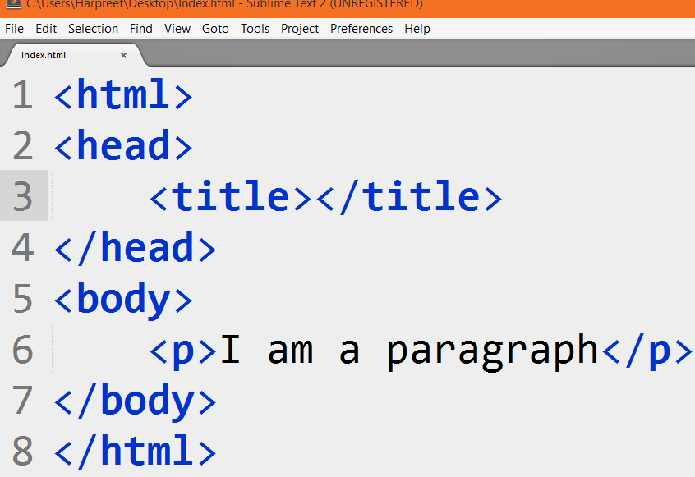
Thẻ tạo đoạn văn bản <p>
Thẻ <p> được sử dụng để tạo một đoạn văn bản
Không bắt buộc phải có thẻ đóng </p>
Nên sử dụng thẻ đóng </p>

Slide 25
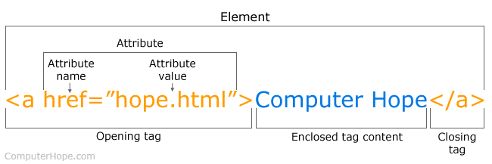
Thẻ tạo liên kết <a>
Thẻ <a> được sử dụng để tạo các liên kết (link)
Các thuộc tính quan trọng của thẻ <a> là gì?

Slide 26
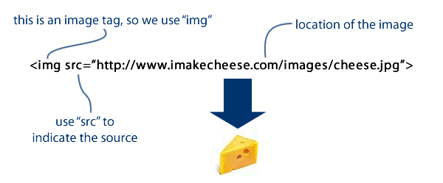
Thẻ chèn hình ảnh <img>
Thẻ <img> được sử dụng để hiển thị một hình ảnh
Các thuộc tính quan trọng của thẻ <img> là gì?

Slide 27
Git và GitHub
Git là một hệ thống điều khiển phiên bản (version control system)
Git được sử dụng để quản lý mã nguồn (source code) và ghi nhận các thay đổi
GitHub là một dịch vụ Git được cung cấp miễn phí
GitHub có phiên bản trả phí dành cho các doanh nghiệp

Slide 28
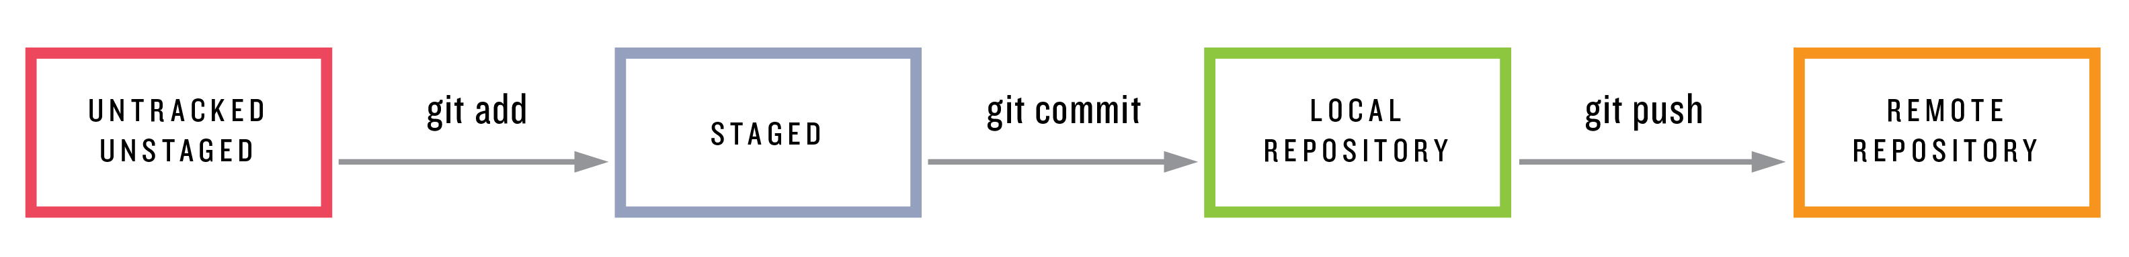
Các câu lệnh cơ bản của Git
git clone: Sao chép một repository
git init: Khởi tạo một repository
git add: Đưa các file vào trong vùng staged
git commit: Ghi nhận các thay đổi
git push: Đưa các thay đổi từ local repository lên remote repository

Slide 29
Câu hỏi mở
Tại sao lại cần quản lý mã nguồn?
Tại sao lại cần quản lý phiên bản mã nguồn?
Quy trình hoạt động cơ bản của Git là như thế nào?
Có cách khác ngoài Git để quản lý mã nguồn không?

Slide 30
Cài đặt WebStorm
WebStorm là IDE dùng để soạn thảo tài liệu Web
Phím tắt để tìm kiếm trong WebStorm: Ctrl + F
Phím tắt để sao chép (copy) trong WebStorm: Ctrl + C
Phím tắt để dán (paste) trong WebStorm: Ctrl + V

Slide 31
Tạo tài khoản GitHub
Tạo tài khoản GitHub
Chia sẻ tên tài khoản GitHub lên nhóm Skype

Slide 32
[Bài tập] Clone dự án từ GitHub
Làm theo hướng dẫn để clone một dự án có sẵn về máy của mình
https://github.com/codegym-vn/wf-hello
Tự clone một dự án khác về máy của mình

Slide 33
[Bài tập] Tạo dự án mới trên GitHub
Làm theo hướng dẫn để tạo một dự án mới trên GitHub
Tự tạo một dự án mới trên GitHub

Slide 34
[Bài tập lớn] Tạo trang CV
Làm theo hướng dẫn để tạo một trang Web thể hiện CV của mình
Tuỳ chỉnh CV theo ý muốn của mình
Tạo dự án trên GitHub và đưa mã nguồn CV lên
Chia sẻ đường dẫn của dự án CV trên GitHub với nhóm Skype

Slide 35
[Dự án] Tìm hiểu về sản phẩm
Tìm hiểu danh sách các đề tài
Lựa chọn đề tài nhóm yêu thích
Tìm danh sách 10 Website tương tự trên Internet
Liệt kê 10 tính năng phổ biến của một Website tương tự
Lựa chọn 5 tính năng mà mình muốn triển khai cho Website
Tạo một dự án mới trên GitHub để chuẩn bị phát triển Website

